Slide 1
LGS’ye Hazırlanan Öğrenciler İçin Zaman Yönetimi ve Motivasyon
m Offf sınav yaklaşıyor!
m Ders çalışmakta zorlanıyorum!
m Nereden başlayacağımı bilemiyorum!
m Bir türlü ders çalışmak için motive olamıyorum!
m Konuları yetiştirememekten çok korkuyorum!
Evet haklısın bunları düşünmen ve bu duyguları hissediyor olman gayet normal. Sınava hazır- lanan pek çok öğrenci bu ve buna benzer duygu ve düşüncelere sahip.
Peki, bu süreci nasıl yönetebiliriz?
Haydi, birlikte neler yapabileceğimizi değerlendirelim!

Slide 2
1
Haydi bunu nasıl başarabileceğinizi konuşalım:
Duygular bizi harekete geçirici, bize yol gösterici bir işleve sahiptir ve hedeflerimize ulaşmamız için önemli bir enerji kaynağıdır. Duyguları yönetmek demek yok saymak ya da bastırmak değil; farkına varmak, bize ilettiği mesajları iyi okumak, onları dengelemek ve olumlu kullanmaktır.
Bu süreçte duyguların kaynağını keşfederek olumsuz dü- şüncelerimizin farkına varmak büyük önem taşır.
“Sınava hazır değilim.”
“Sınava hazırlanmak için yeterli zamanım yok.”
“Bu konuları anlamıyorum, sınavda başarılı ola- mayacağım!”
“Sınavım kötü geçecek!”
“Konular o kadar çok ki hangi birine hazır ola- cağımı bilemiyorum?” sıklıkla gözlenen olumsuz otomatik düşüncelerdir.
Sınavla ilgili düşüncelerimizi yönetebilmek için kullanabileceğimiz olumlu ifadeler, şunlar olmalı:
“Başarmak için elimden gelenin en iyisini yap- maya çalışacağım.”
“Düzenli ve planlı çalışırsam başarabilirim.” “Zamanımı etkili şekilde kullanabilirim.”
“Başarırsam hayatımın önemli bir dönüm nokta- sını aşacağım.”
“Zamanı verimli kullanmak benim elimde.”
Çalışma alışkanlıklarını ve sınava ilişkin tutumları gözden geçirerek yeni bir zihinsel yapılanmayı sağla- mak stres düzeyini kontrol etmede işe yarayacaktır.
Stres düzeyi ve kaygılarının farkına varıp bunları yönetebilirsin.
“/usux śs7exsen, o s42ue7 śSe bśxSśZ7e øeSśx, sefśnç śs7exsen, o Z4føs śSe bśxSśZ7e buSunuxc”
]usuf /4s /4cśb
Araştırmalar stres düzeyinin farkında olan ve duygularını yönetebilen öğrencilerin sınav için daha fazla motive olabi- leceklerini ve sınavlarda daha başarılı olacaklarını göster- mektedir. Sen de sınav ile ilgili çeşitli kaygılar yaşayabilir- sin. Bu gayet normal, aslında seni başarıya götürecek olan da işte bu duygudur.
Sınav için hiç kaygılanmadığını bir düşünsene! Başarılı ola- bilir miydin?
Burada önemli olan duygularımızı tanımak, ifade etmek ve kabul edebilmektir.

Slide 3
2
Bir işe başlarken o işi yapıp yapamayacağına olan inancın senin bu konuda ne kadar çaba sarf edeceğini, engellere ne kadar direneceğini belirler. Peki, nasıl oluyor da bazı konularda kendimize fazlasıyla güvenirken bazı konularda geride durmayı ya da o işe başlamamayı tercih ediyoruz?
Bu sorununun cevabı “Kendini doğru tanıyarak ilgi, yetenek ve değerlerinin farkında olmaktır.”
Kendini tanımak güçlü ve zayıf yönlerini objektif olarak görmeni sağlar. Böylelikle güçlü yönlerini daha çok bes- leyip, zayıf yönlerini güçlendirebilirsin. “Yapamam, kaza- namam ve imkansız” gibi söylemler senin potansiyelini ortaya çıkarmana engel olan düşüncelerdir. Bunun yerine “Asla vazgeçmeyeceğim, denemeye devam edeceğim, ça- lışacağım ve başaracağım” gibi söylemler başarmaya dair inancını pekiştirecektir.
Başarılı olacağına inanmalısın.
4ssS uucśse Zen6śne śn4nu4Z7sx; sonx4ss 2eg oS4ø4n çefSexc
Goe72e
Başarılı olabilmek için kendimize duyduğumuz güven ve başarıya olan inancımız hedeflerimize ulaşma noktasında büyük önem taşır. Birçok eğitimci, inanmanın başarmanın yarısı olduğunu ifade eder. Bu kavram öz-yetkinlik olarak adlandırılmaktadır.
Öz yetkinlik, bireyin bir duruma hâkim olduğu ve olumlu sonuçlar elde edeceğine ilişkin inancıdır. İnanmak başar- manın yarısından fazlasını oluşturur.
Bu süreçte bazı olumsuz düşüncelerini de gözden geçirmek faydalı olabilir. Bu düşünceleri olumluya çevirmek senin elinde…
m Aklına gelen olumsuz düşünceleri kağıda yaz ve sonra da yırtıp at.
Bunu birkaç defa yaptığında ne kadar etkili ol- duğunu göreceksin.
m Seni rahatsız eden ve başarıya olan inan- cını zedeleyen olumsuz düşüncelerini gözden geçirebilirsin. Bu düşüncelerin gerçek olduğuna ilişkin elinde somut kanıtların olup olmadığını değerlendirebilirsin, gerçeği yansıtıp yansıt- madığını inceleyebilirsin. Böylece yerine hangi olumlu düşünceleri yerleştirebileceğine karar verebilirsin.
m Sınav öncesinde veya süresince aklına eğer olumsuz şeyler gelirse kendine “Şu anda bunu düşünmemin bir yararı var mı?” diye sorabilir- sin.

Slide 4
3
Unutma ki hedefler, onlara yönelik çaba gösterdiğin zaman bir anlam kazanmaktadır. Hedefler için çaba göstermek ka- dar hedeflerin gerçekçi olarak belirlenmesi de önem taşır.
Hedeflerini nasıl belirleyebilirsin?
Belirleyeceğin hedef senin için önemli ve öncelikli olmalı.
Ne istediğini açık ve net olarak belirlemelisin. Ne istediğini gerçekten biliyorsan önüne çıkan tüm engelleri aşacak mo- tivasyonu kendinde görebilirsin.
Hedefin belirgin ve açık olmalı.
Hedef belirlerken net bir şekilde ve alternatifsiz olarak bunu ifade etmelisin. Belirgin ve açık hedefler ders çalışma gücünü arttırdığı gibi zamanını da daha etkin kullanmanı sağlayacaktır. Hedefini somutlaştırdıktan sonra bunu her gün görebileceğin bir yere yazıp asabilirsin. Böylelikle yaz- dıklarını okuduğunda motivasyonunu arttırabilirsin.
Hedefin gerçekçi ve ulaşılabilir olmalı.
Ne çok kolay hedefler ne de ulaşılması imkânsız görülen hedefler seni motive eder. Belirleyeceğin hedefler, sahip ol- duğun yetenek ve güçlerle ulaşabileceğin türden olmalıdır. Seni zorlayacak ama gerekli çaba ve gayreti sarf ettiğinde ulaşılabilir hedefler belirlemen kendine olan güvenini pe- kiştirecektir.
Zamanı etkili ve verimli bir şekilde planlamalısın.
Belirlediğin hedeflere ulaşmak için ne kadar zamanın var ve bu zamanı nasıl değerlendirmen gerektiğini planlamalı- sın. Örneğin; sınava ne kadar zaman kaldı, hangi konularını çalışmam gerekiyor, ne kadar soru çözmem gerekiyor diye zamanını planlamalısın.
Hedefleri uzak ve yakın hedefler olarak belirle- melisin.
Bazen büyük başarılar için yüksek düzeyde motive olabil- mek ve zamanı etkili planlamak güç olabilir. Bunun yerine hedeflenen büyük başarı için işleri küçük hedeflere ayır- mak daha etkilidir.
Küçük görevler daha kolaydır ve bir şeylerin kapsamına
Kendine hedefler belirleyip motivasyonunu arttırabilirsin.
/4f4S e77śu, 24f4Sśuśn önün6eZś u4nśSexś 7esgś7 e77śuc У4nśSexś Z4S6sx6søsu64, 24f4Sśu Zen6śSśøśn-
6en øexçeZSeç7śc
Уus74f4 3eu4S 4747üxZ
Hedefler, bireyin yaşamını anlamlı kılarken, ona hayata sıkıca bağlanma motivasyonu kazandırır ve dolayısıyla bireyi zorluklar karşısında dirençli kılar.
Motivasyon, başarı için en temel kavramlardan biridir. Ba- şarıya yönelik motivasyon olmadığı zaman işleri başarmak oldukça güçtür. Bazen büyük başarılar için yüksek düzeyde motive olabilmek ve zamanı etkili planlamak güç olabilir. Ayrıca süreç boyunca küçük ödüller motivasyonu arttırıcı bir etki oluşturur.
Hedeflerini belirlerken kendine öncelikle şu soruları sorma- lı ve verdiğin cevapların samimi olmasına dikkat etmelisin. m Neyi başarmak istiyorum?
m Hedefime ulaşmak için ne kadar zamana ih- tiyacım var?
m Hedefime ulaşmak için nasıl hazırlanmalıyım? m Çalışmaya başlamak için kendimi hazır hisse- diyor muyum?
m Hedefime ulaştığımda neyi elde etmiş olaca- ğım?
Bu sorulara vereceğin samimi cevaplar hedef belirlemeni kolaylaştıracaktır. Ayrıca hedeflerine ulaşma noktasında göstereceğin çaba da çok değerlidir.

Slide 5
bakarken daha az kaygı verir. Küçük bir görevi tamamla- dığında, motivasyonunun başlamasına yardımcı olan daha büyük bir görev için kendini hazır hissedersin. Bu küçük he- deflere ulaşmak, daha büyük görevlerin yerine getirilmesi- ne yardımcı olacaktır.
Ayrıca süreç boyunca küçük ödüller motivasyonu arttırıcı bir etki oluşturur. Bir ay sonra ulaşacağın hedefin için önce
ilk bir hafta neler yapman gerektiğini belirlemelisin. Eylem aşamasında küçük parçalara bölünmemiş hedefler, kişi için altından kalkılamaz bir yüktür. Örneğin; haziran ayında şu tekrarlarımı yapmam gerekiyor vb.
Kısa sürede arzuladığın hedefe varmak, istediğin noktaya gelmek esas hedefin için motivasyonunu ve çabanı arttı- racaktır.

Slide 6
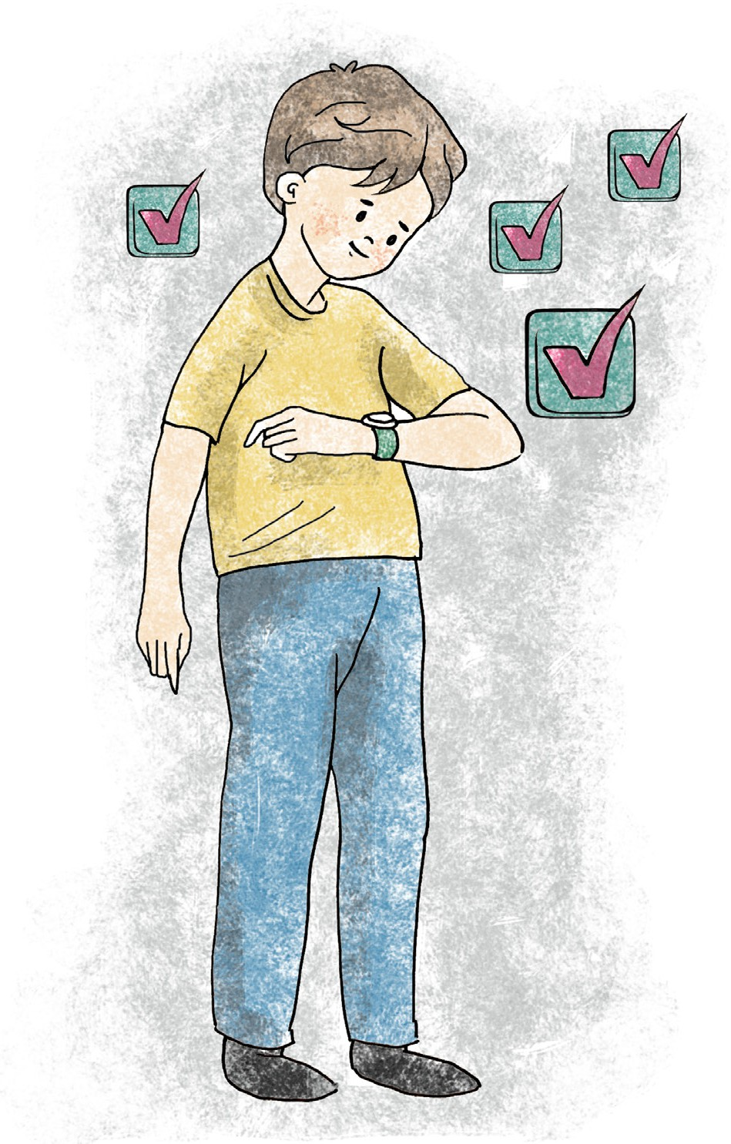
4
Zaman, insanların sahip olduğu en önemli kaynaklardan bi- ridir. Yalnızca bu kaynağı verimli kullanan insanlar başarılı olabilir. Zaman aslında herkes için sabittir. Ancak benzer koşullarda sınava hazırlanan öğrencilerin başarıları ve et- kili ders çalışmaları farklılıklar gösterir. Burada esas olan zamanı akılcı kullanarak daha verimli sonuçlar elde edebi- lirsin. Unutma ki insanlar zaman yönetimi becerisi ile dün- yaya gelmezler, bu öğrenilebilen bir davranıştır.
Zamanı iyi değerlendirmeyi öğrenmek, herkes için stresi azaltacak yararlı bir beceridir. Araştırmalar etkili zaman yö- netimine sahip öğrencilerin daha az akademik stres yaşa- dıklarını ortaya koymaktadır. Sınavlara hazırlanırken belirli bir program dâhilinde çalışman daha etkili sonuçlar almanı sağlar. Bu süreçte haftalık ve günlük çalışma planları ha- zırlanman işini kolaylaştırabilir. Çalışma planı hazırlarken dürüst ve gerçekçi olmalısın, ders çalışma ile ilgili görev- lerin yanı sıra sosyal aktiviteler ve egzersiz için de zaman ayrılmalısın.
Zamanı planlama sürecinde hedeflerine ulaşmanı engelle- yecek zaman tuzaklarının da farkına varmalısın. Televizyon programları, sosyal medya kullanımı, uzun telefon konuş- maları, bilgisayar oyunları gibi zaman tuzaklarını fark et- meli ve planlı çalışmanı engelleyen kişilere HAYIR diye- bilmeyi öğrenmelisin. Ayrıca başarının çok ders çalışarak değil, çalışmanın sürekli hale getirildiği zaman kaçınılmaz olacağını hatırlamalısın.
Zamanı etkili kullanabilirsin.
Z4u4nsn Zss4Ssøsn64n en çoZ çśZâfe7 e6enSex, onu en Zö7ü ZuSS4n4nS4x6sxc
Je4n 6e L4 Bxufèxe

Slide 7
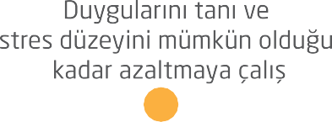
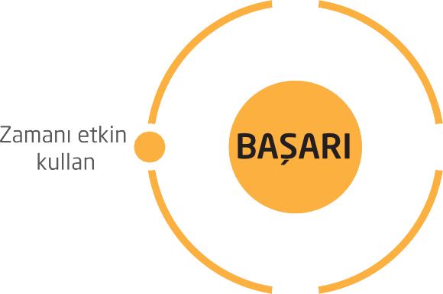
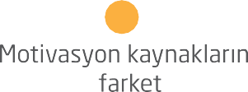
SINAVA HAZIRLIK SÜRECİNDE;
Şunları Unutmayalım!
Ruhsal ve bedensel bağışıklığımıza, doğru beslenmeye ve uyku düzenine dikkat edelim, Mümkün olduğu kadar yürüyüş yapalım, doğayla başbaşa kalalım,
Müzik dinleyelim,
Sevdiğimiz yazarların kitaplarını okuyalım, Hedeflerimize ulaşma sürecinde kendimize küçük ödüller verelim.
Bizi motive edeceğine inandığımız, baktıkça bize hedef ya da hayallerimizi hatırlatacak resim ya da objeleri masamızda bulunduralım…
En önemlisi hedeflerimize ulaşmaktan asla vazgeçmeyelim.
HEPİNİZE BAŞARILAR DİLERİZ.

